Slide 1
QCM Froid mécanique MOLLIER
NOM: Note : /20
Prénom:
N° groupe:
Date:

Slide 2
Choisissez la définition exacte.
A) Un détendeur est un composant constitué par un tube capillaire dont la section diminue permettant au fluide de diminuer sa pression par effet VENTURI suivant une transformation isentropique.
B) Les condenseurs et évaporateurs sont des échangeurs de chaleur statiques permettant au fluide frigorigène de changer d’état, le flux de chaleur passant au travers de la paroi est proportionnel notamment, à la surface d’échange.
C) Le compresseur, organe essentiel de la machine frigorifique permet suivant une transformation isenthalpique d’augmenter la pression du fluide ainsi que de le faire circuler dans le circuit.

Slide 3
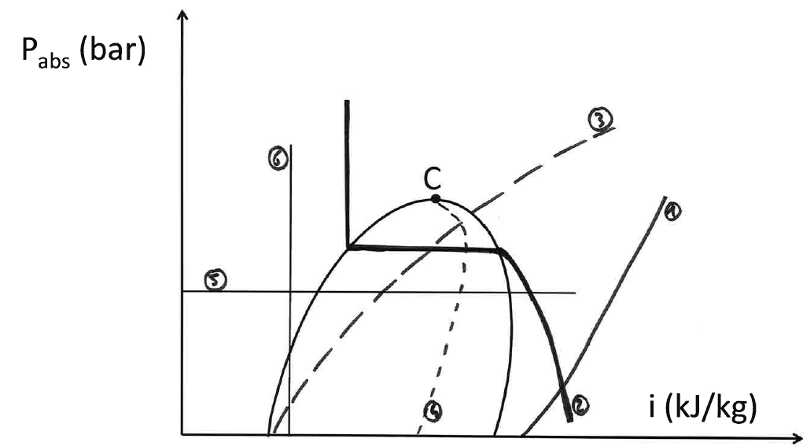
1
4
2
La bonne identification des courbes et droites du diagramme de MOLLIER ci-dessus est :
A) 1) isentrope 2) isobare 3) isovolume 4) isotitre 5) isenthalpe 6) isotherme
B) 1) isenthalpe 2) isovolume 3) isentrope 4) isotherme 5) isobare 6) isotitre
C) 1) isentrope 2) isotherme 3) isovolume 4) isotitre 5) isobare 6) isenthalpe

Slide 4
T₁
T₁
T₁
Q₁ < 0
Q₁ > 0
Q₁ > 0
W > 0
W < 0
W > 0
Q₂ > 0
Q₂ < 0
Q₂ > 0
T₂
T₂
T₂
Cocher le schéma présentant le principe de fonctionnement d’un réfrigérateur.

Slide 5
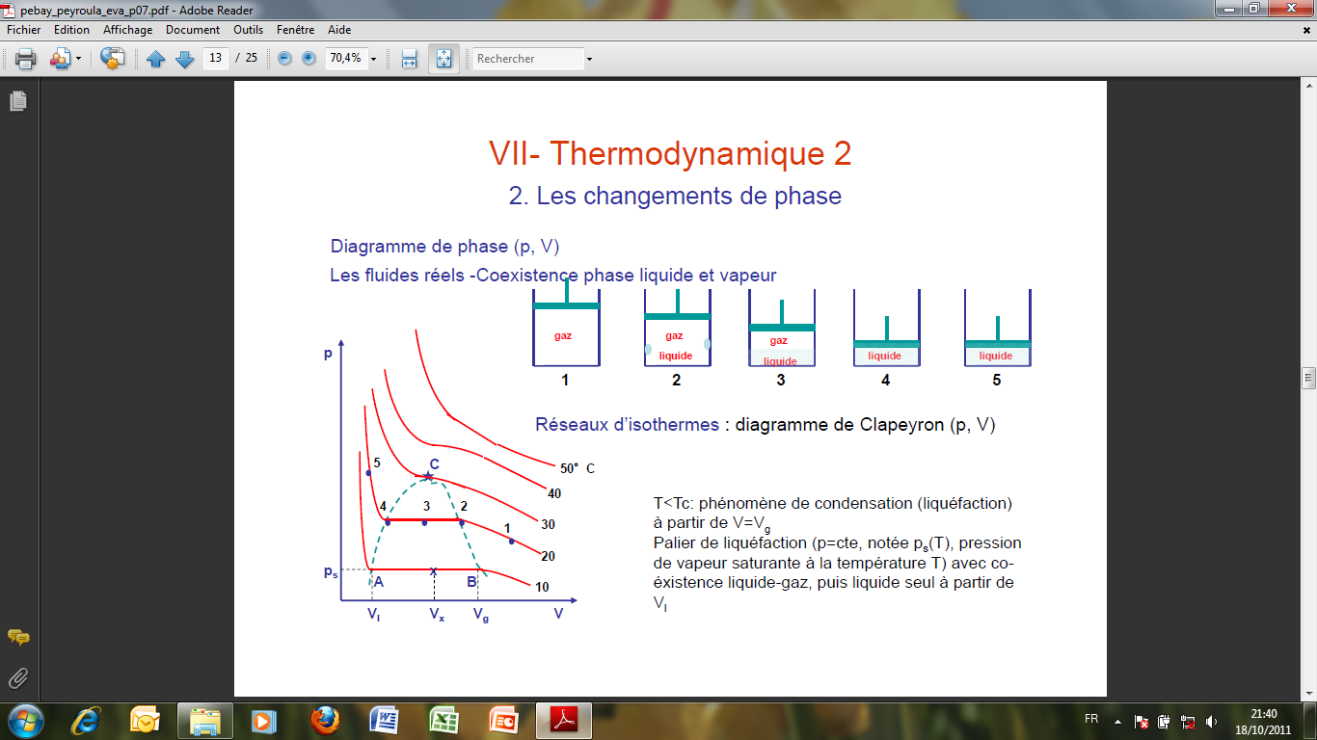
3
5
1
2
4
4
5
Associer à chaque chiffre (1 à 5) présent sur la courbe la position du piston correspondante.

Slide 6
4a
P_{abs} (bar)
Q_{m} = débit massique
Q_{v} = débit volumique
C
4
3
2
HP
BP
5
1
1’’
h (kJ/kg)
Un système frigorifique fonctionne selon le cycle ci-dessus. La quantité brute de froid fabriquée par unité de temps est donnée par :
A) B)
C) D)

